Slide 1
UML ile MODELLEME
Karmaşıklıkla başa çıkmanın üç yolu
  Soyutlama ve Modelleme
  Parçalara Ayırma (Decomposition)
  Hiyerarşi
  UML notasyonuna giriş
  Senaryo diyagramları (Use case diagrams)
  Sınıf diyagramları (Class diagrams)
  Sıralama diyagramları (Sequence diagrams)
  Durum diyagramları (Statechart diagrams)
  Aktivite diyagramları (Activity diagrams)
Süleyman Demirel Üniversitesi Bilgisayar Mühendisliği
Doç. Dr. Tuncay YİĞİT

Slide 2
UML ile MODELLEME
Soyutlama – Abstraction
Karmaşık sistemleri anlamak zordur
  7 +- 2 fenomeni
    Kısa hafızamız aynı anda 7+-2 parçadan daha fazlasını aynı anda tutamaz -> beynin sınırları
    Telefon numaram: 498928918204
Gruplama:
    Objeleri gruplamak karmaşıklığı azaltıyor
    4 grup:
      Ülke-kodu, Alan-kodu, Local-Prefix, İç hat-Nr
Telefon Numarası
Ülke - kodu
Alan - kodu
Local-Prefix
İç Hat-Nr
Süleyman Demirel Üniversitesi Bilgisayar Mühendisliği
Doç. Dr. Tuncay YİĞİT

Slide 3
UML ile MODELLEME
Soyutlama – Abstraction
Soyutlama gereksiz detayları ihmal etmemizi sağlar
Soyutlamanın iki tanımı:
  Soyutlama fikirlerin objelerden uzaklaştırıldığı düşünce prosesleridir
    Soyutlama bir aktivite
  Soyutlama bir düşünce prosesi sonucunda objelerden uzaklaşmış sonuç fikirdir
    Soyutlama bir entite
Fikirler modellerle ifade edilebilir
Süleyman Demirel Üniversitesi Bilgisayar Mühendisliği
Doç. Dr. Tuncay YİĞİT

Slide 4
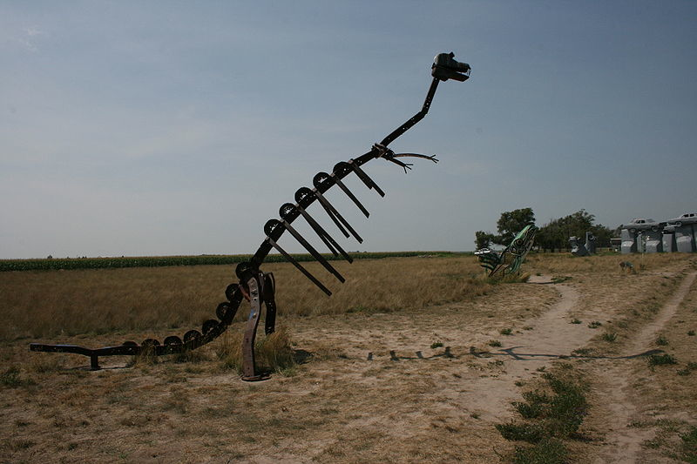
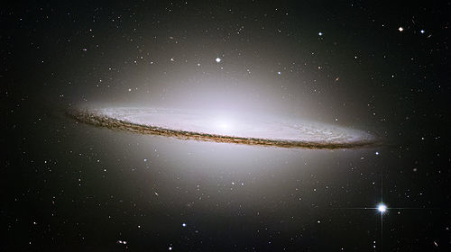
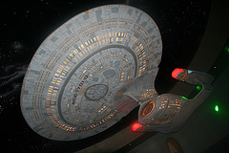
UML ile MODELLEME
Modelleme
Model bir sistemin soyutlanmış halidir
  Artık var olmayan sistemler
  Var olan sistemler
  Geleceğe ait sistemler
Süleyman Demirel Üniversitesi Bilgisayar Mühendisliği
Doç. Dr. Tuncay YİĞİT

Slide 5
UML ile MODELLEME
Yazılım Sistemlerini Tarif Etmek İçin Modeller Kullanılır
Nesne Modeli (Object model):
Sistemin yapısı (structure) nasıl?
Fonksiyonel Modeli (Functional model): Sistemin fonksiyonları nedir?
Dinamik Model (Dynamic model): Sistem dış etkilere karşı nasıl davranıyor?
Sistem Modeli: Nesne Modeli + Fonksiyonel Model + Dinamik Model
Süleyman Demirel Üniversitesi Bilgisayar Mühendisliği
Doç. Dr. Tuncay YİĞİT

Slide 6
UML ile MODELLEME
Yazılım Geliştirme Sistemlerini Tarif Eden Modeller
Görev Modeli (Task Model):
  PERT Chart: Görevler arasındaki bağlantılar nasıl?
  Program (Schedule): Zaman sınırlaması içinde bu işler nasıl yapılacak?
  Organizasyon Şeması : Projedeki roller nelerdir?
Meseleler Modeli:
  Açık ve kapalı meseleler nelerdir?
    Bana engel olan durum nedir?
  Müşteri ne gibi sınırlamalar getirmiştir?
  Ne gibi çözümler önerilmiş?
    Buna bağlı olarak şimdi hangi aksiyon yapılmalı ?
Süleyman Demirel Üniversitesi Bilgisayar Mühendisliği
Doç. Dr. Tuncay YİĞİT

Slide 7
UML ile MODELLEME
Karmaşıklıkla Başa Çıkmak İçin Teknikler: Parçalara Ayırmak
Karmaşıklığı anlamak için kullanılan bir teknik (“böl ve yönet”)
Parçalamın iki çeşidi
  Fonksiyonel Parçalama
  Nesne-Tabanlı Parçalama
Süleyman Demirel Üniversitesi Bilgisayar Mühendisliği
Doç. Dr. Tuncay YİĞİT

Slide 8
UML ile MODELLEME
Karmaşıklıkla Başa Çıkmak İçin Teknikler: Parçalara Ayırmak
Fonksiyonel Parçalama
  Sistem modülere ayrılır
  Her modül uygulama alanında ana bir fonksiyondur
  Modüler daha küçük modüllere ayrılabilir .
Özellikleri
  Fonksiyonalite bütün sisteme dağılmış durumdadır
  Sistem üzerinde değişiklik yapmak için bütün sistemi anlamak gerekli
Sonuç:
  Kaynak kodu anlamak zordur
  Kaynak kod karmaşıktır
  Genelde kullanıcı arayüzü kullanışlı değildir.
Süleyman Demirel Üniversitesi Bilgisayar Mühendisliği
Doç. Dr. Tuncay YİĞİT

Slide 9
UML ile MODELLEME
Karmaşıklıkla Başa Çıkmak İçin Teknikler: Parçalara Ayırmak
Nesne-Tabanlı Parçalama
  Sistem sınıflara parçalanır (“objects”)
    Yeni bir yazılım sistemi için sınıfları bulabiliriz
    Var olan bir yazılımdaki sınıfları bulabiliriz
    Eski bir sisteme sınıf tabanlı yeni bir arayüz tasarlayabiliriz
  Her sınıf uygulama alanında önemli bir entitidir
  Sınıflar daha küçük sınıflara ayrılabilir
Süleyman Demirel Üniversitesi Bilgisayar Mühendisliği
Doç. Dr. Tuncay YİĞİT

Slide 10
UML ile MODELLEME
Hiyerarşi
Şimdiye kadar soyutlamalara odaklandık
  Bu bizi sınıf ve objelere götürür
  “Parçalar”
Karmaşıklık ile başa çıkmanın bir yolu bu parçacıklar arasında hiyerarşi ilişkiler oluşturmaktır
2 özel hiyerarşi
  "Parçasıdır" hiyerarşisi (“Part-of”)
  “Türüdür" hiyerarşisi ("Is-kind-of").
Süleyman Demirel Üniversitesi Bilgisayar Mühendisliği
Doç. Dr. Tuncay YİĞİT

Slide 11
UML ile MODELLEME
Parçasıdır Hiyeraşisi (Aggregation)
Computer
I/O Devices
CPU
Memory
Cache
ALU
Program
Counter
Süleyman Demirel Üniversitesi Bilgisayar Mühendisliği
Doç. Dr. Tuncay YİĞİT

Slide 12
UML ile MODELLEME
Türüdür Hiyerarşisi (Taxonomy)
Hücre
Kas
Hücresi
Kan
Hücresi
Sinir
Hücresi
Striate
Smooth
Kır-
mızı
Be-
yaz
Cortical
Pyramidal
Süleyman Demirel Üniversitesi Bilgisayar Mühendisliği
Doç. Dr. Tuncay YİĞİT

Slide 13
UML ile MODELLEME
Konunun Neresindeyiz?
Karmaşıklıkla başa çıkmanın üç yolu:
  Soyutlama, Parçalara Ayırma (Decomposition), Hiyerarşi
Nesne-tabanlı parçalama iyi
  Maalesef sistemin amaçına bağlı olarak değişik objeler bulunabilir
Doğrusunu nasıl yapabiliriz?
  Sistemin fonksiyonalitesini tarif ederek başlayabiliriz
  Ondan sonra sistemin yapısını tarif ederek devam edebiliriz
Geliştirme aktivitelerinin düzenlenmesi
  Yazılım yaşam döngüsü
Süleyman Demirel Üniversitesi Bilgisayar Mühendisliği
Doç. Dr. Tuncay YİĞİT

Slide 14
UML ile MODELLEME
Sistemler,
Bir sistem birbiri ile haberleşen organize parçalardan oluşur
  Doğal sistem: bütün amaçlarını bilemediğimiz, hazır çevremizde bulduğumuz sistem
  Mühendislik sistemi: Mühendisler tarafından belli bir amaç için kurulmuş bir sistem
Sistemin parçaları da sistem olabilir
  Bu durumda onlara alt sistemler denebilir (subsystems)
Örnek doğal sistemler:
• Evren, dünya, okyanus
Örnek mühendislik sistemleri:
• Uçak, saat, GPS
Örnek alt sistemler:
• Jet motoru, pil, uydu.
Süleyman Demirel Üniversitesi Bilgisayar Mühendisliği
Doç. Dr. Tuncay YİĞİT

Slide 15
UML ile MODELLEME
Sistemler, Modelleri ve Görünümleri,
• Model bir sistemi veya alt sistemi tarif eden bir soyutlamadır
Görünüm (View) bir sistemi belirli bir bakış açısından gösterir
Notasyon bir sistemi veya görünümü anlatmak için kullanılan grafiksel veya metinsel kurallardır:
  formal notasyonlar
Sistem: Uçak
Modeller:
Uçuş simulatörü
Prototip modeli
Görünümler:
Uçak parçalarının planları
Elektrik aksamı, Yakıt sistemi
Uçak tarafından üretilen ses dalgası
Süleyman Demirel Üniversitesi Bilgisayar Mühendisliği
Doç. Dr. Tuncay YİĞİT

Slide 16
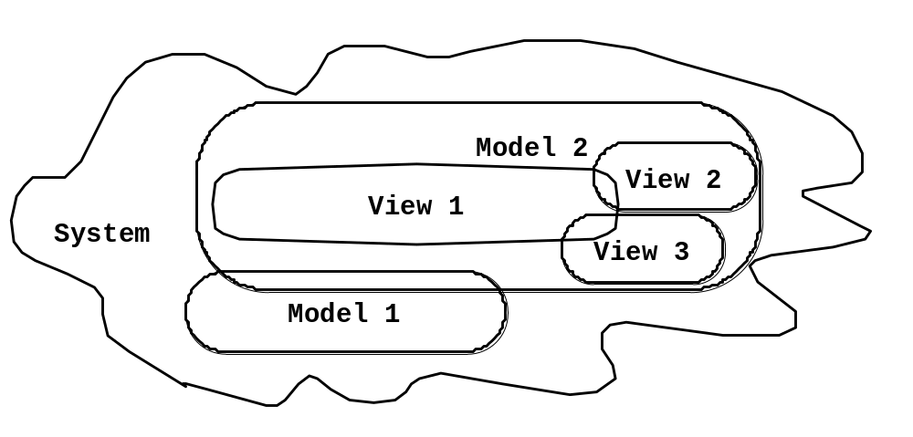
UML ile MODELLEME
Sistemler, Modelleri ve Görünümleri,
Flightsimulator
Aircraft
Fuel System
Blueprints
Electrical
Wiring
Scale Model
Süleyman Demirel Üniversitesi Bilgisayar Mühendisliği
Doç. Dr. Tuncay YİĞİT
Karmaşık bir sistemin görünümleri ve modelleri genelde kesişir

Slide 17
UML ile MODELLEME
Sistemler, Modelleri ve Görünümleri (UML Notasyonu),
Sınıf Diyagramı
*
*
System
Model
View
Described by
Depicted by
Airplane:
System
Obje Diyagramı
Scale Model:Model
Flight Simulator:Model
Blueprints:
View
Fuel System:
View
Electrical Wiring:
View
Doç. Dr. Tuncay YİĞİT

